Slide 1
Informations-veranstaltung KLIPS 2.0
Herzlich Willkommen!

Slide 2
Infoveranstaltung WS 19/20
Termine
Live-Präsentation
Veranstaltungsbelegung
Priorisierung von Lehrveranstaltungen
Stundenplan / Kalender
Prüfungsanmeldung
Fragen

Slide 3
Termine WS 19/20
21.08.2019 – 19.09.2019: 2. Belegphase
01.10.2019: Veröffentlichung der Vergabeergebnisse
04.10.2019: Beginn Restplatzvergabe
So schnell wie möglich: Zulassung zum Prüfungsverfahren im Prüfungsamt beantragen. (Achtung: Das Prüfungsamt zieht um, Bearbeitungszeitraum verlängert sich!!!)

Slide 4
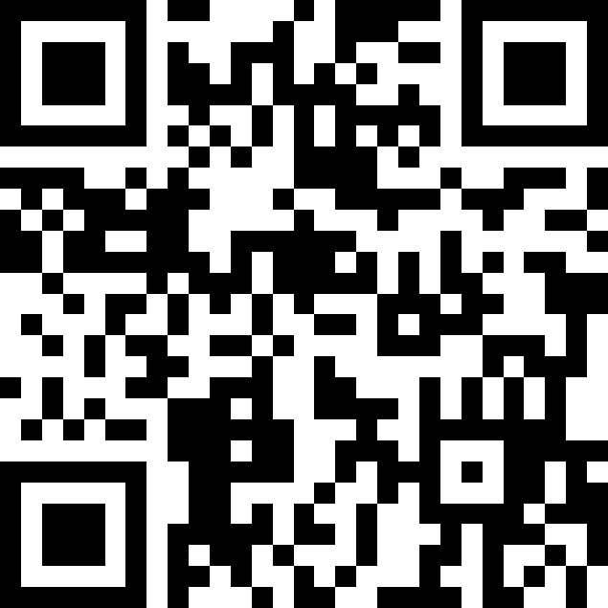
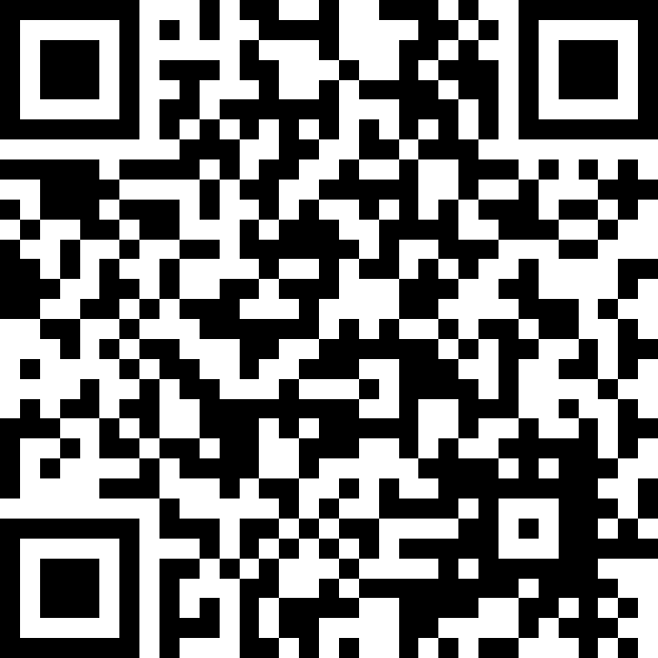
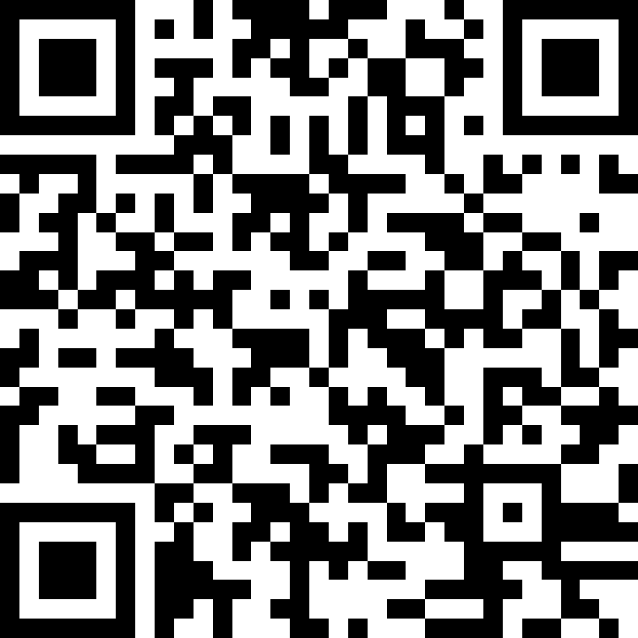
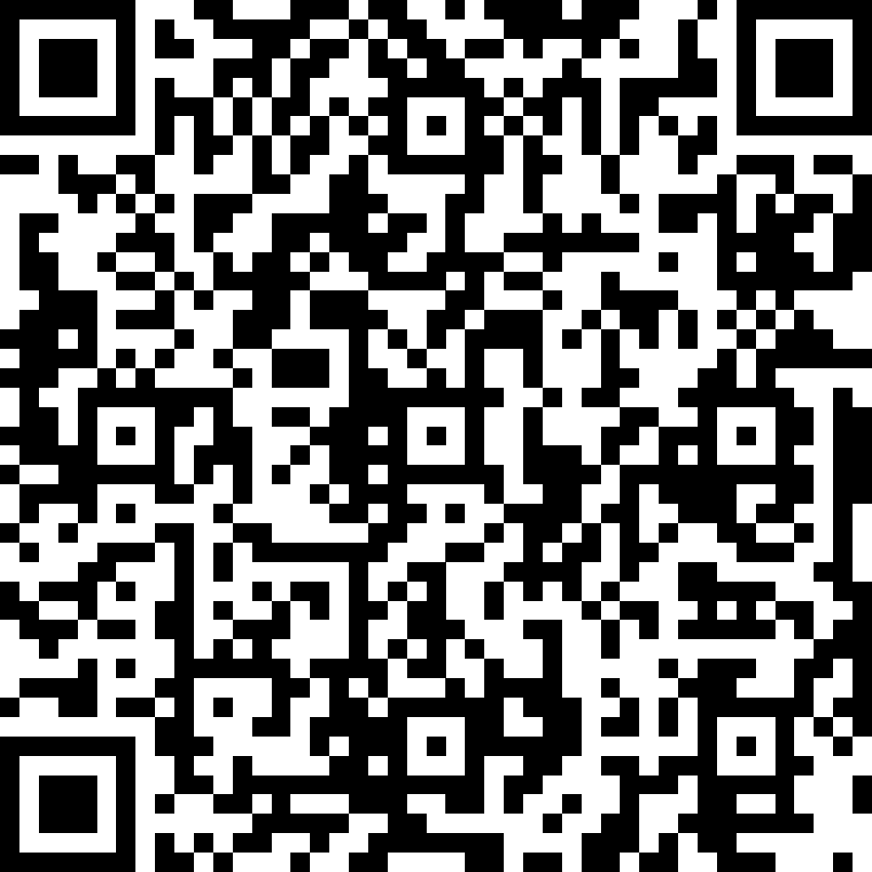
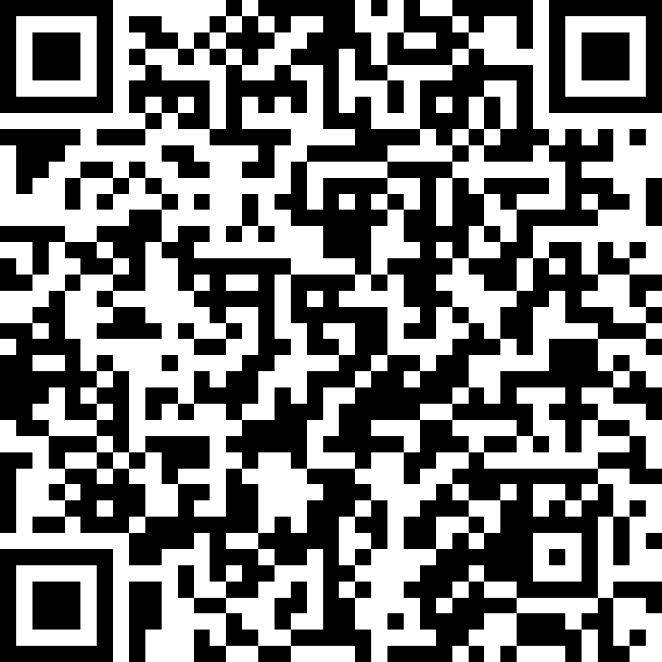
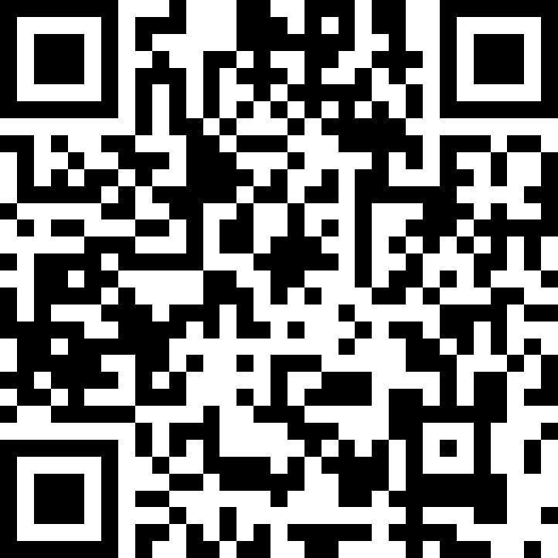
Wichtige Links
KLIPS 2.0
WiSo-KLIPS-Support
Uni-KLIPS-Support
Zulassung zum Prüfungsverfahren
Leitfaden zu Veranstaltungsanmeldung
Priorisierung von Lehrveranstaltungen

Slide 5
KLIPS-Beratung
Mo & Do 11-12Uhr: KLIPS-Beratung im WiSSPo (nur in den Belegphasen)
oder
per E-Mail
klips-wiso@uni-koeln.de

